Slide 1
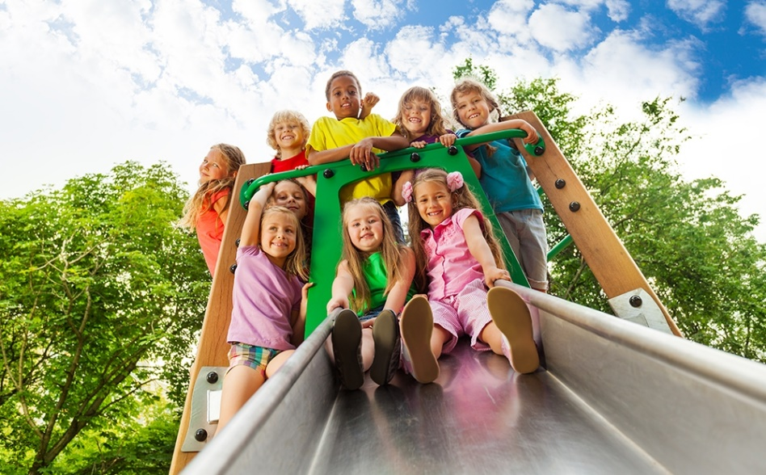
SECRETARIA MUNICIPAL DE EDUCAÇÃO DE ROLÂNDIA - PR
Bem-estar emocional das crianças

Slide 2
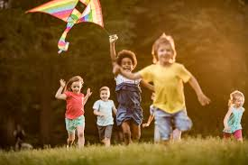
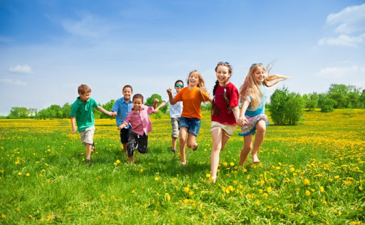
Recomendações para apoiar o bem-estar emocional das crianças durante a pandemia da COVID-19

Slide 3
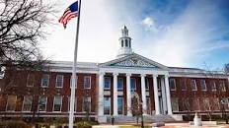
Fonte de Pesquisa:
As orientações, recomendações e recursos a seguir são fornecidos por especialistas em trauma infantil da Child Trends e do Centro de Treinamento para Trauma Infantil da Universidade de Massachusetts. O Centro está localizado na Universidade de Massachusetts.

Slide 4
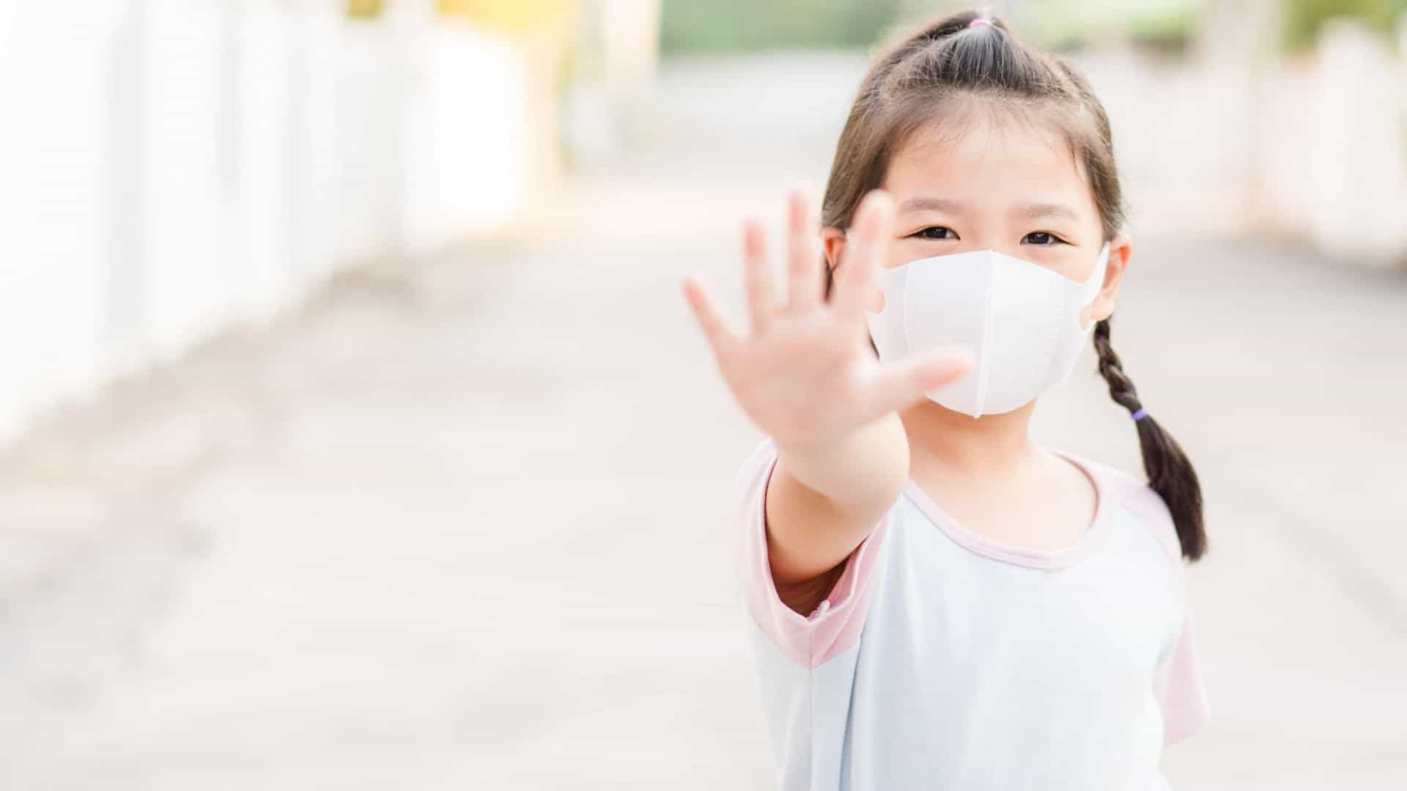
O que o texto nos informa:
As crianças tem baixos riscos de serem contaminadas e infectadas pelo COVID19;
Os estudiosos do Centro de Controle e Prevenção de Doenças (CDC), dos Estados Unidos, deixam claro que, comparadas aos adultos, as crianças são mais vulneráveis ao impacto emocional de eventos traumáticos que perturbam suas vidas diárias.

Slide 5
Ante ao texto como manter as crianças emocionalmente seguras frente ao COVID19.
A vida mudou e continuará mudando para todas as pessoas no mundo.
Ajustes e mudanças de rotinas estão sendo necessários. Gerando dificuldades para bebês, crianças e jovens, pois estes observam pessoas e ambientes e percebendo e reagindo ao estresse dos adultos.

Slide 6
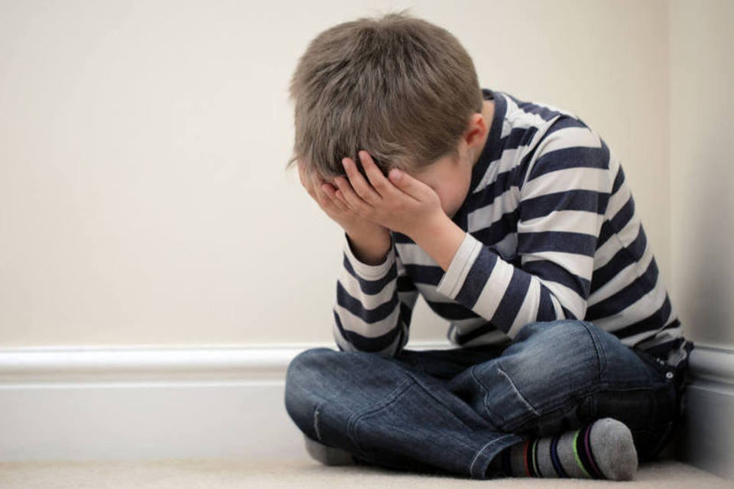
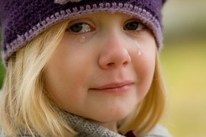
O que a situação atual pode gerar?
Sentimentos diversos como: medo, preocupação, tristeza e até raiva, preocupam-se com sua segurança e o que vai ocorrer no futuro com eles e com seus entes queridos.

Slide 7
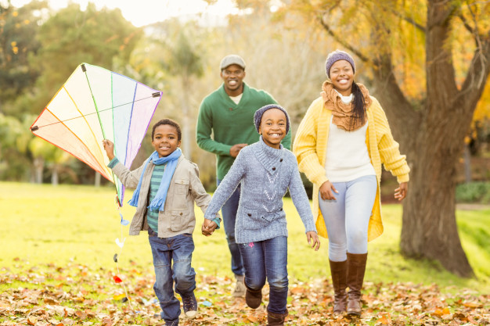
Em meio a este clima as crianças necessitam que:
Seus familiares ou cuidadores sejam receptivos e sensíveis, oferecendo o apoio necessário para que sentimentos negativos não venham a gerar distúrbios que possam necessitar de atendimentos especializados.

Slide 8
Como ajudar?
Mostrando empatia e paciência e estabelecendo limites com calma quando necessário.
Oferecendo cuidados consistentes e sensíveis que ajudam a protegê-los dos efeitos dessa pandemia.
Distanciamento social não deve significar isolamento social. As crianças precisam de tempo de qualidade com seus entes queridos.

Slide 9
Quando fizerem questionamentos dizer a verdade de maneira apropriada à idade.
Oferecer livros, sites e outras atividades sobre a COVID-19 que apresentam informações de maneira adequada para elas.
Limitar a exposição das crianças à cobertura da imprensa, redes sociais, estes canais podem ser menos adequados a idade.

Slide 10
Crie um ambiente físico e emocional seguro, praticando os seguintes passos: Tranquilização, Manutenção da Rotina e Autorregulação
Dar tranqüilidade a elas indicando que suas necessidades básicas serão atendidas.
Oferecer atividades seguras como: brincadeiras externas, blocos para montar, massinha, arte, música, jogos...) e envolver as crianças na discussão sobre outras ideias criativas.

Slide 11
Desenvolver a Autoeficácia que é a sensação de ter convicção ou controle – importante em momentos de medo e incerteza.
O bem-estar das crianças depende do bem-estar dos pais e de outros cuidadores.
Procure ajuda se as crianças apresentarem comportamentos ou preocupações emocionais continuas (pesadelos, ansiedade, agressividade entre outros).
Enfatize pontos fortes, esperança e positividade

Slide 12
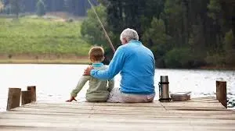
Lembre-se que:
As crianças precisam se sentir seguras e positivas em relação ao presente e ao futuro. Conte histórias sobre como as pessoas se reúnem, encontram soluções criativas para problemas difíceis e superam as adversidades durante a epidemia. Falar sobre essas histórias pode ser curador e reconfortante para crianças e adultos.

Slide 13
Referência Bibliográfica:
Recomendações para apoiar o bem-estar emocional das crianças durante a pandemia da COVID-19
Autores: Jessica Dym Bartlett, Jessica Griffin, Dana Thomson
Data de publicação: 19 de março de 2020

Slide 14
Material elaborado e adaptado por :
Edna Lourdes Horácio Valentin – Psicopedagoga da Equipe de Avaliação Psicoeducacional da SME
Silvia Unbehaun Püschell – Diretora de Ensino da SME

